Slide 1
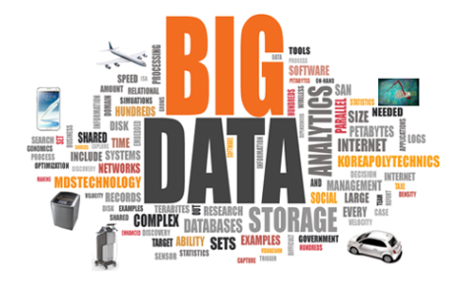
AI 기초 프로그래밍
- 이미지 인식 및 자연어처리 기초-

Slide 2
머신러닝이란? (1)
사람의 두뇌가 가진 중요한 능력인 판단 능력을 확장하여, 보다 빠르고 정확하게 의사 결정할 수 있도록 도와주는 기술
즉, 사람의 두뇌와 비슷하게 의사 결정할 수 있도록 구현 기술

Slide 3
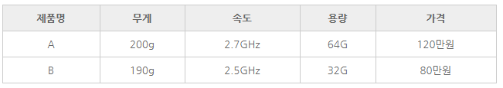
머신러닝이란? (2)
이 중에 어떤 컴퓨터를 구매하는 것이 좋은가?
  구매의 기준은 무엇인가?
  가격? 처리속도? 무게?

Slide 4
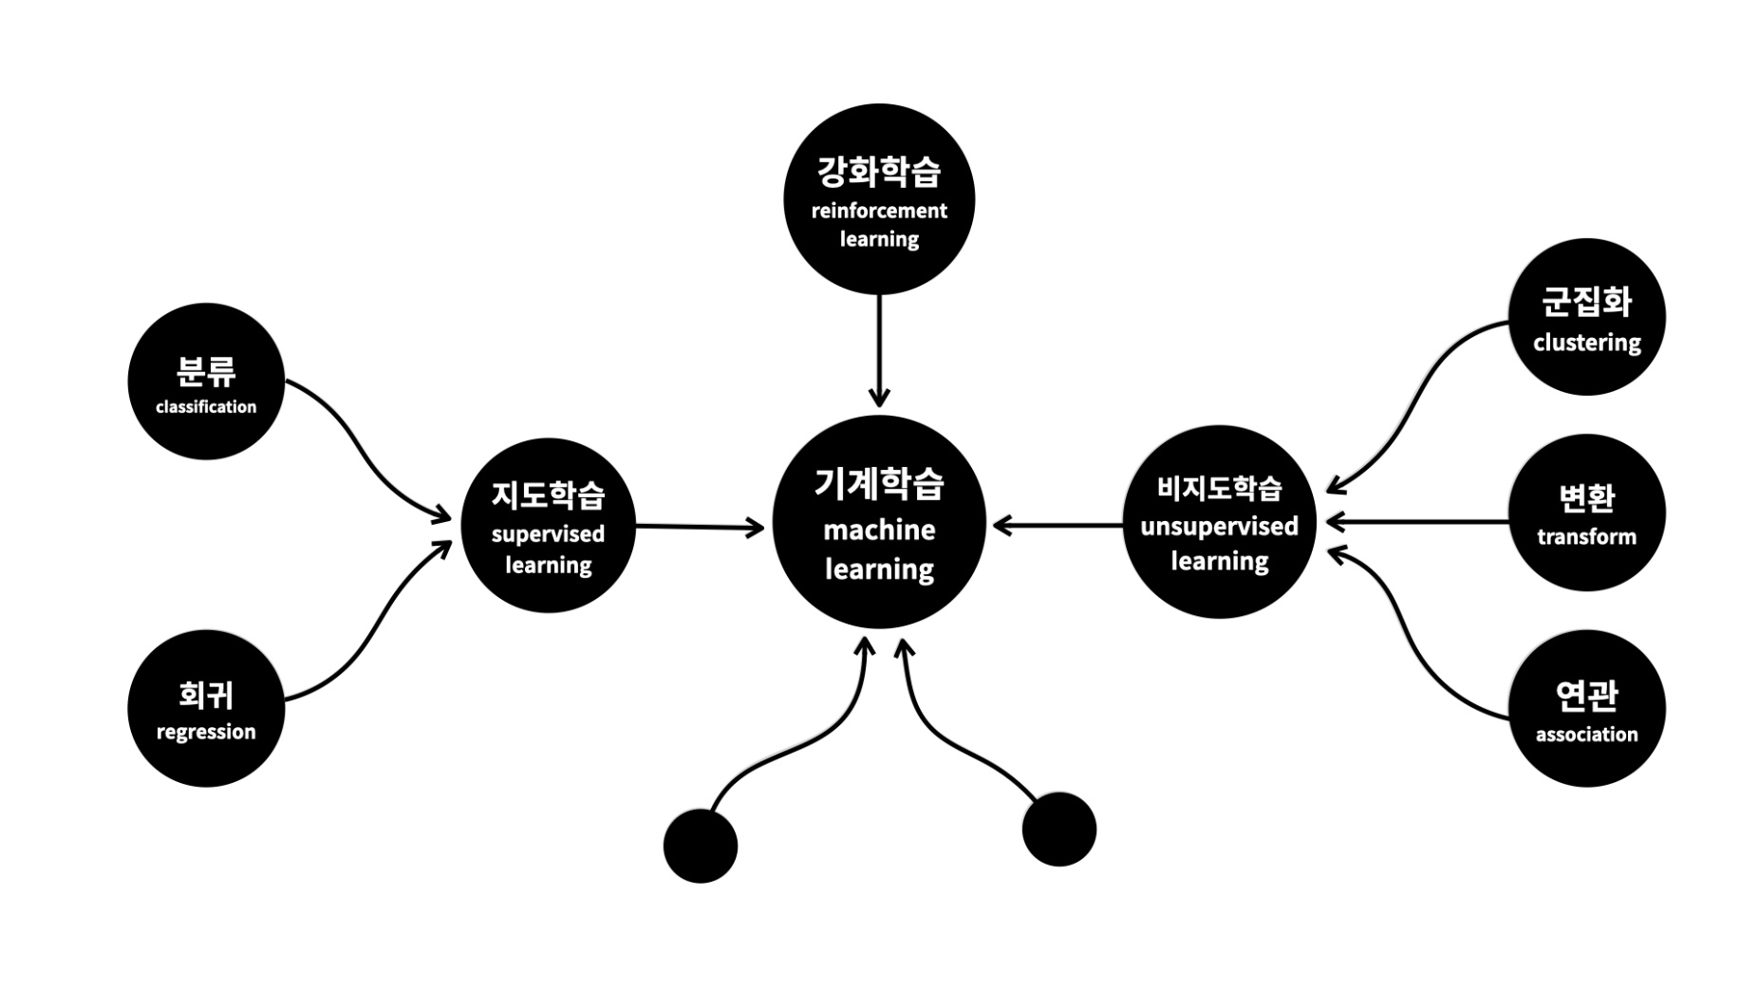
머신러닝 분류
크게 강화학습, 지도학습, 비지도학습으로 분류됨

Slide 5
지도학습이란?
교수가 학생을 지도하는 것처럼 개발자가 컴퓨터를
지도하는 방법
문제집과 답을 학생에게 제공하여 학습시키는 것과 같이
컴퓨터도 학습시켜 컴퓨터가 이해하는 학습 모델을 생성하는 방법
  문제집을 많이 풀수록 정답율은 올라감
한번 풀었던 문제는 항상 정확한 답을 제시할 수 있음
유사 문제에 대한 답은 오답 확률이 적어짐

Slide 6
비지도학습이란?
지도학습 이외의 학습 방법으로 난이도 높은 머신러닝
제공되는 데이터를 기반으로 스스로 의사결정을 하도록 하는 방법
무언가에 대한 관찰을 통해 새로운 관계 및 의미를 제공
유사 데이터를 그룹핑하는 군집화, 연관성 분석 등 사용함
  Cluster, Word2Vector, Centent2Vector 등
보통 자연어 처리 및 연관성 분석에 많이 활용됨

Slide 7
강화학습이란?
최근 가장 많은 연구가 진행되는 분야
지도학습과 유사한 개념으로 보다 정확한 결과를 제시하기 위해 스스로 학습하도록 하는 방법
문제집에 대한 답은 제공하지 않고,
스스로 그 답을 찾도록 하는 방법
자율 주행, 자동 주차 등 구현하는데 활용됨

Slide 8
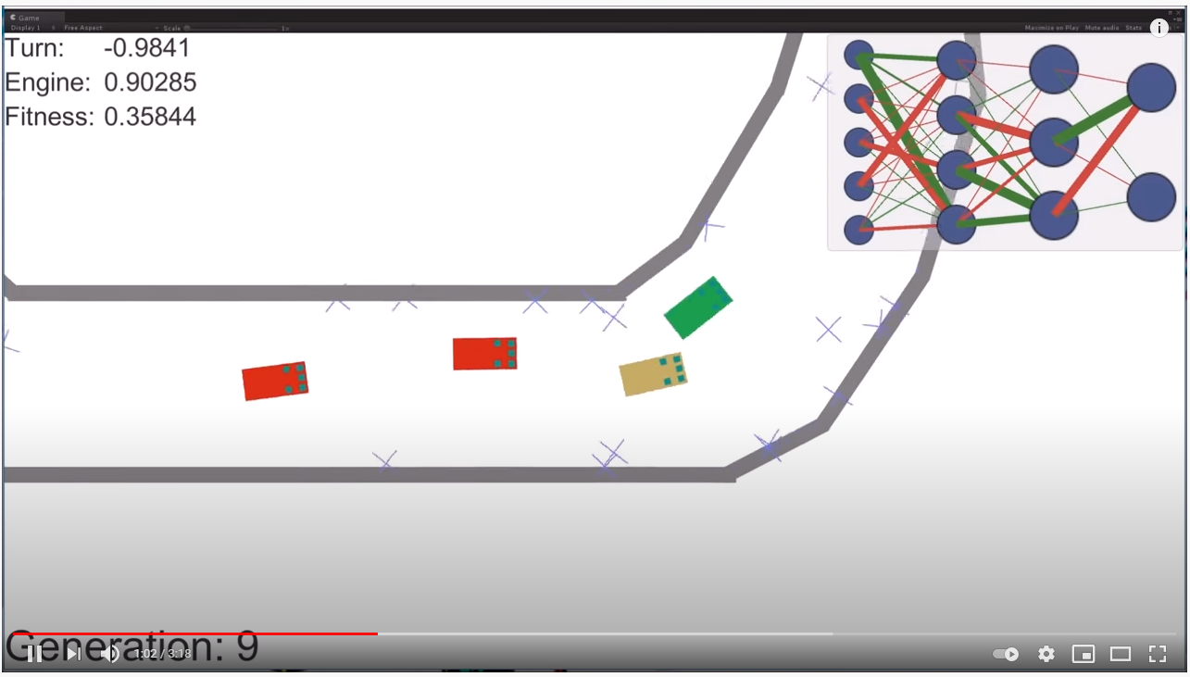
강화학습 예
자율 주행 예
https://youtu.be/Aut32pR5PQA

Slide 9
주요 인공지능 플랫폼
텐서플로우
  구글에서 만든 플랫폼으로 다양한 인공지능
  알고리즘 제공
OpenCV
  인텔에서 개발하였으며, 객체 인식에 대해
  가장 오래된 플랫폼
Tesseract
  초기 HP에서 개발하였으며, 현재 오픈소스로 구글이 지원함
  본 실습은 Tesseract 사용함

Slide 10
실습 내용
업로드 된 이미지 파일의 문자를 인식
  학습 모델 파일 다운로드
  Spring Boot Frameworks 적용
  Tesseract 사용

Slide 11
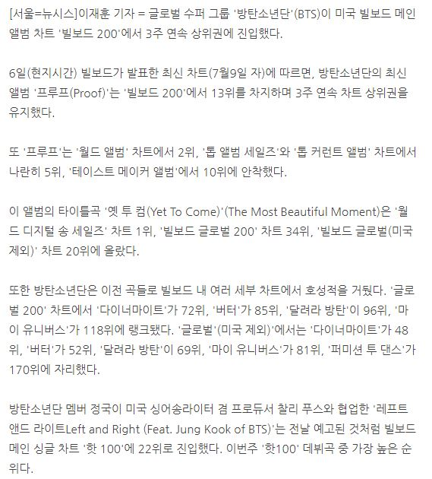
실습 데이터
네이버 신문기사 캡처

Slide 12
Tesseract란? (1)
초기 HP 연구소는 개발 문자인식(OCR)으로 개발됨
  C언어와 C++ 혼합되어 만들었으나, 현재 C++통합
2000년 초반 HP로부터 지원 중단되어 프로젝트가 업데이트되지 않았지만, 2006년 이후 구글 지원으로 업데이트시작
Tesseract 3.x 단순 알고리즘을 통한 문자 인식
Tesseract 4.x 부터 학습 기반으로 딥러닝 알고리즘 적용
  적용된 알고리즘 LSTM

Slide 13
Tesseract란? (2)
최근 딥러닝 기술들은 학습데이터를 기반으로 정확도를 높이는 방법을 활용
Tesseract는 문자인식을 위한 학습한 데이터 제공

Slide 14
Tesseract란? (3)
Tesseract 학습 모델 3가지를 제공함
  Tessdata
    학습을 위한 기본 모델
  Tessdata-fast
    정확도보단 인식 속도를 중심으로 개발된 학습 모델
    연산을 위한 데이터 타입을 Integer로 사용하여, 소수점 이하 연산 결과를
    포기함
  Tessdata-best
    가장 인식률(정확도) 높은 학습모델
    연산을 위한 데이터 타입을 float로 사용하여, 소수점 이하 연산 처리함
    단, 인식 속도가 가장 느림
    본 실습은 교육으로 속도를 크게 고려하지 않기에 Tessdata-best 학습모델 사용

Slide 15
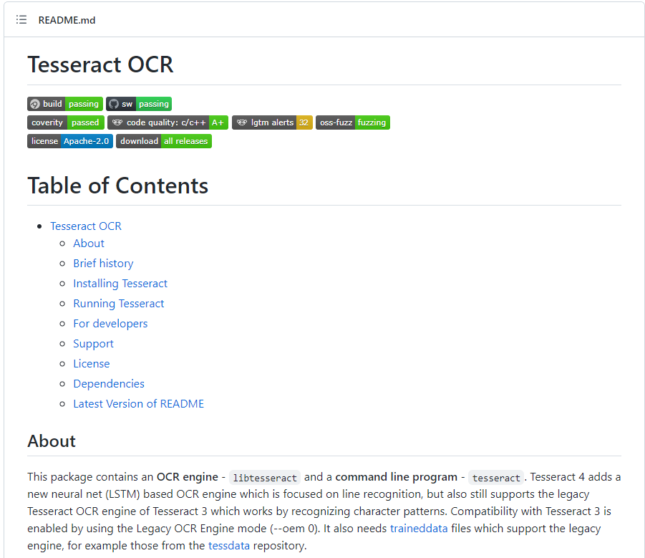
Tesseract 홈페이지
GitHub에 정보 공개
https://github.com/tesseract-ocr/tesseract

Slide 16
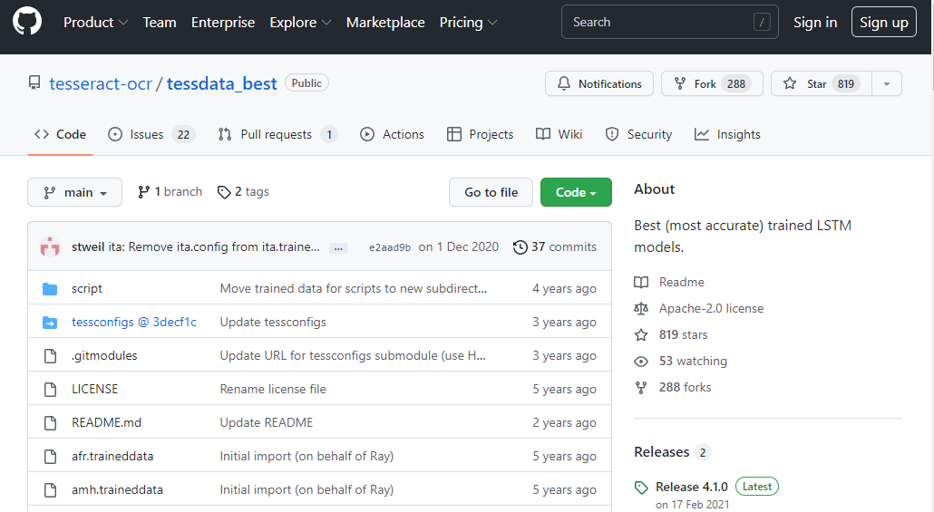
Tesseract-best 학습 모델 다운로드 (1)
학습모델은 사람의 학습된 뇌와 같이 컴퓨터가 데이터를 학습하고, 그 학습 결과를 생성한 파일
https://github.com/tesseract-ocr/tessdata_best

Slide 17
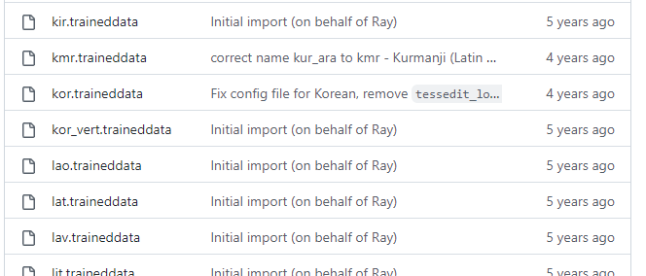
Tesseract 학습 모델 다운로드 (2)
한국어 인식을 위한 학습모델 다운로드
한국어 인식을 위해 학습한 학습모델 파일
최근 자연어처리분야는 LSTM과 Bert 알고리즘 많이 사용하는 추세
Tesseract는 LSTM을 활용함
kor.traineddata : 가로로 작성된 문자인식용 학습모델
kor_vert.traineddata = > 세로로 작성된 문자인식용 학습모델

Slide 18
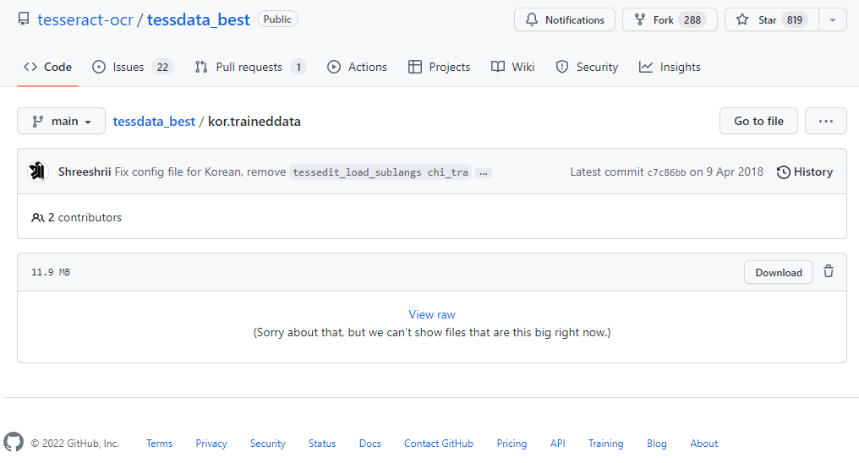

Tesseract 학습데이터 다운로드 (3)
kor.traineddata 학습 모델 다운로드
다운로드된 학습 모델

Slide 19
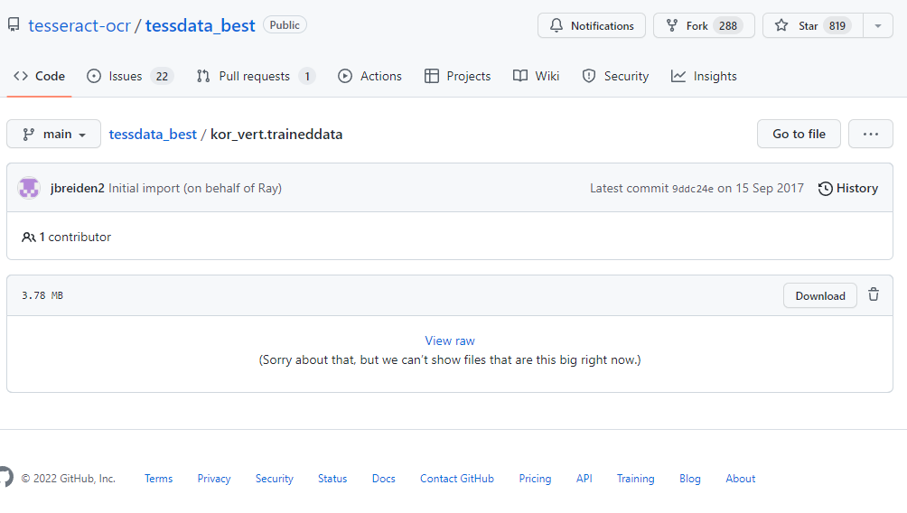
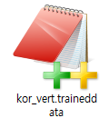
Tesseract 학습데이터 다운로드 (4)
kor_vert.traineddata 학습 모델 다운로드
다운로드된 학습 모델

Slide 20
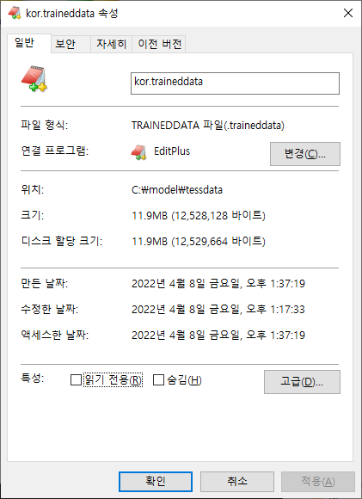
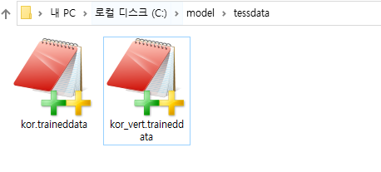
Tesseract 학습데이터 전용 폴더 생성 및 복사
C:\model\tessdata 폴더 생성
  model 폴더 생성
  tessdata 폴더 생성

Slide 21
실습 환경
개발 도구
  인텔리 J
사용 프레임워크
  Spring Boot Frameworks
    1학기 2학기부터 필수 졸업 조건이며, 무조건 개발 가능해야 함
  Lombok
    @어노테이션을 활용하여 코드 작성을 쉽고 간결하게 작성
  Tesseract
    인공지능 플랫폼으로 OCR에 최적화된 기술
  Komoran
    자바 기반 인공지능 기술 중 자연어 처리 기술
      형태소 분석 및 명사 추출 실습 진행

Slide 22
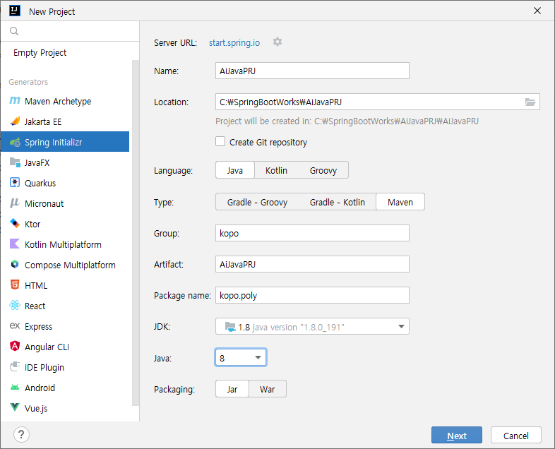
신규 프로젝트 생성 (1)
Spring Boot Frameworks 및 Lombok 등 프레임워크를 사용하지 위해 신규 프로젝트 생성
프로젝트명 : AiJavaPRJ
라이브러리 관리 : Maven
개발 소스의 패키지 구조 및 그룹, 배포명 설정
자바 1.8 버전 사용

Slide 23
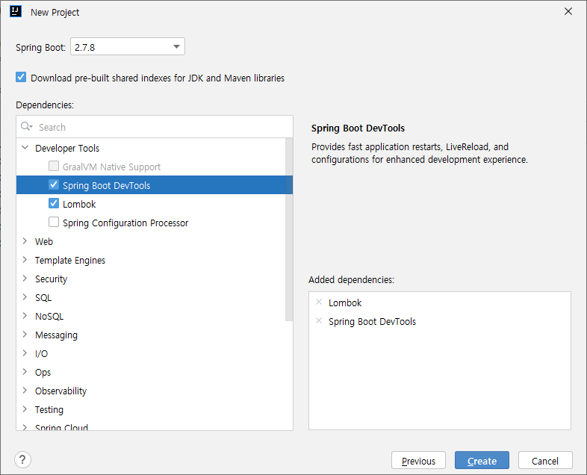
신규 프로젝트 생성 (2)
외부 라이브러리 추가
  Spring Boot DevTools, Lombok
설치 버전은 2.xx 선택
절대 3.xx 선택하지 않음
3.Xx는 Spring Frameworks 6.0 기반으로 개발되었으며 안정화 작업 진행중
자바 17버전부터 지원함

Slide 24
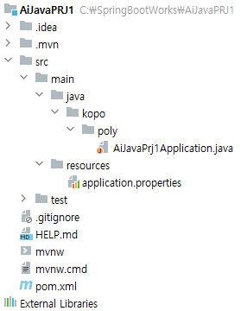
신규 프로젝트 생성 (3)
생성 완료된 프로젝트

Slide 25
폴더 구조 (1)
자바 코드 작성
  kopo.poly 패키지 하위 패키지에 코딩
자바 최초 실행 main 함수 있는 파일
  AiJavaPrjApplication

Slide 26
폴더 구조 (2)
이미지, 텍스트 등 파일 저장소
  resource 폴더
Spring Boot Frameworks 환경 설정 파일
  application.properties
    이번 실습에서 사용하지 않음
    다음학기 본격적으로 진행되는 수업부터 사용

Slide 27
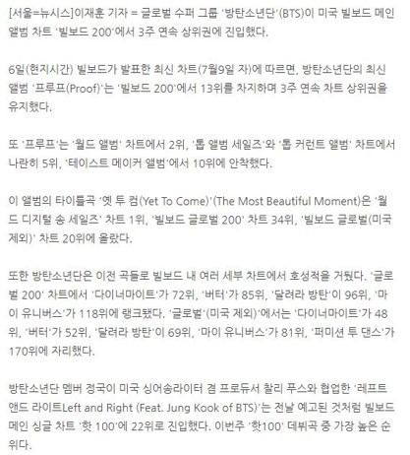
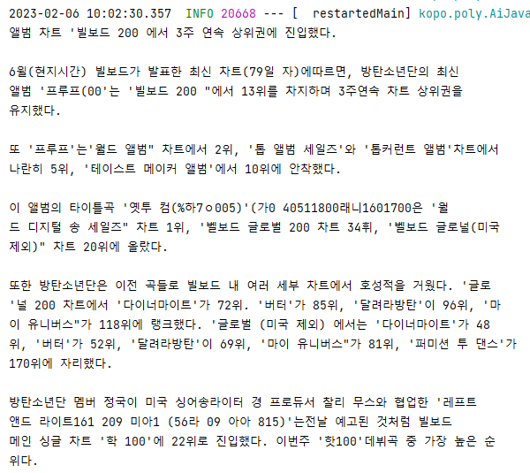
실습 예제 #1 – 문자열 인식
이미지 파일의 문자열 인식
네이버 뉴스 캡처 이미지
문자열 추출 결과

Slide 28
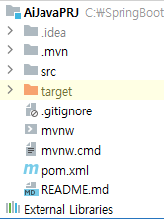
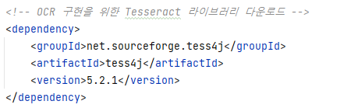
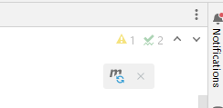
Pom.xml - Tesseract 라이브러리 추가
Tesseract 5.x 버전 추가
라이브러리 입력 후, 저장하면 오른쪽 상단에 m 아이콘이 보임
반드시 눌러야 라이브러리 다운로드 및 프로젝트에 반영 진행됨

Slide 29
문자열 인식 – DTO (1)
DTO(Data Transfer Object) “데이터 전달 객체”?
  자바 함수에 정보를 전달 및 전달받기 위한 목적으로 만드는 객체
왜 사용하는가?
  많은 변수들을 객체에 정의하여 한번에 전달 가능
    전달할 변수가 증가되어도 함수명이 변경되지 않음
  전달하는 데이터 명확화
    객체 내 변수명으로 데이터를 전달하기에 어떤 데이터가 전달되는지
    이해하기 쉬움
  Spring Frameworks 및 자바 기반 시스템에 사용함

Slide 30
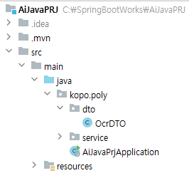
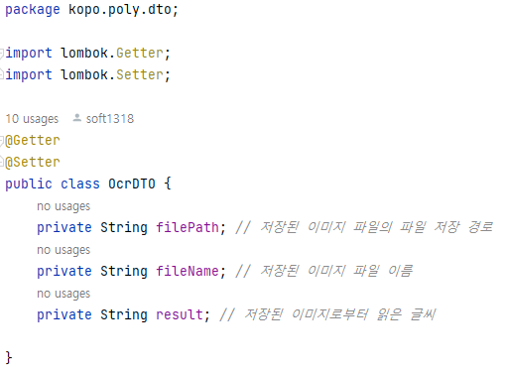
문자열 인식 – DTO (2)
생성위치
  기본 패키지(kopo.poly) 하위 패키지로 dto 패키지 생성
    dto 패키지는 DTO 역할을 하는 자바 객체만 생성함

Slide 31
@Getter, @Setter 어노테이션이란? (1)
DTO 객체 사용되는 어노테이션
DTO는 정보전달을 위해 저장 및 가져오기 역할을 수행하는 함수를 구현해야 함

Slide 32
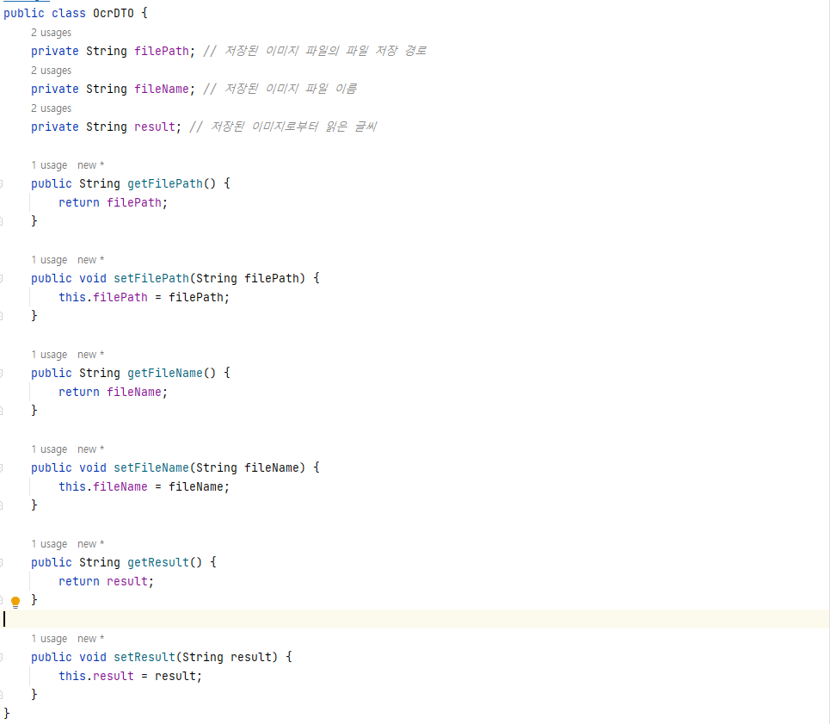
@Getter, @Setter 어노테이션이란? (2)
만약, @Getter, @Setter를 사용하지 않는다면?
변수 값 저장 및 가져오는 함수를 변수마다 구현해야 함
Lombok 프레임워크가 제공하는
@getter, @Setter 사용하면 자바 파일이 컴파일될 때, 자동으로 저장 및 가져오기 함수를 추가함

Slide 33

문자열 인식 – Service (1)
Spring Boot Frameworks는 중요 핵심 로직을 작성하는 영역을 Service로 정의함
  Service 영역은 핵심 로직만 작성
Service 사용방법
  Class 명 위에 @Service 어노테이션 추가함

Slide 34
문자열 인식 – Service (2)
Service 특징
  Spring Boot Frameworks는 실행될 때,@Service 정의된 자바 클래스들을
  메모리에 올리며, 메모리 관리를 Spring Boot Frameworks가 수행함
  따라서 Service는 메모리 관리를 개발자가 하지 않음
Service 구조
  인터페이스와 그 인터페이스를 구현한 자바로 구성
참고사항
  메모리는 싱글톤 패턴으로 올라감
    싱글톤 패턴은 이론적 내용이 많이 증가되기에 구글 검색해보길 권함
자바
인터페이스

Slide 35
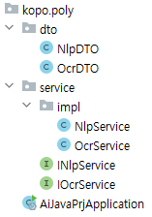
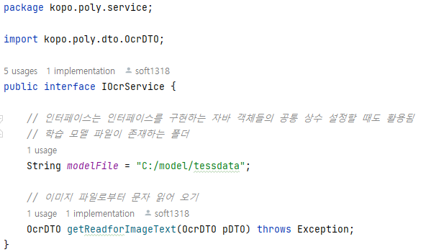
문자열 인식 – Service (3)
인터페이스 구현
  Service 사용될 함수 및 공통 상수 정의
패키지 위치
  kopo.poly.service

Slide 36
문자열 인식 – Service (4)
인터페이스 구현한 자바 생성
  IOcrService 인터페이스 구현
패키지 위치
  kopo.poly.service.impl
  impl => implements 약자

Slide 37
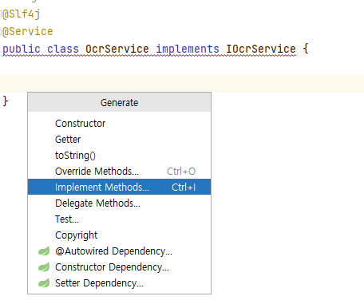
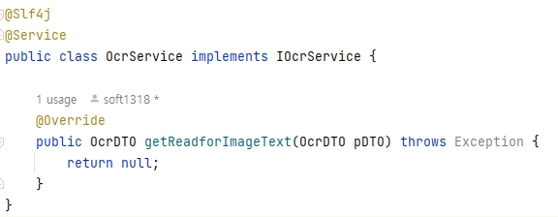
문자열 인식 – Service (5)
Service 자바 코드 작성법
  인텔리J 기능의 자동 완성 활용하자!
  Service 자바는 Service 인터페이스에 정의된 함수는 무조건 만들어야 함
  [Ctrl] + [insert] 입력 후, [Implements Methods] 클릭
인터페이스 추가 후 단축키 입력
인터페이스에 정의된 함수
자동 생성

Slide 38
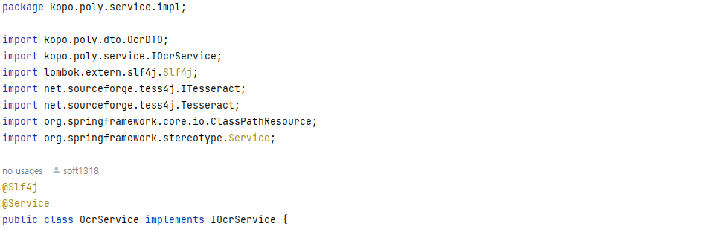
문자열 인식 – Service (6)
Service 자바 코드 전체 코드(1)
Spring Boot Frameworks 제공하는 로그 찍는데 활용되는 어노테이션
System.out.println() => log.info() 사용

Slide 39
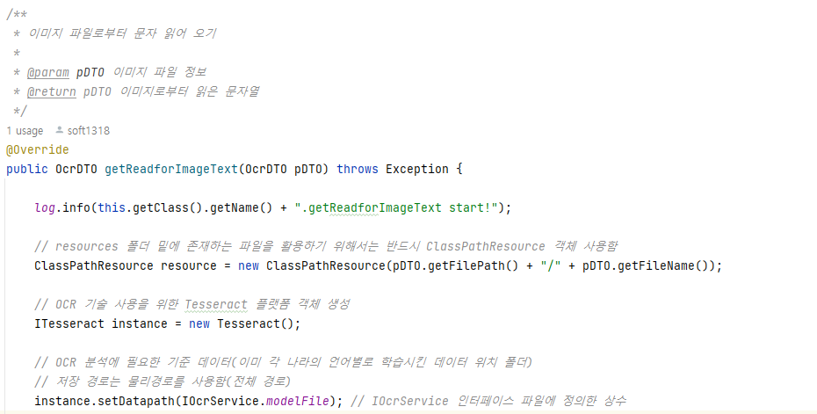
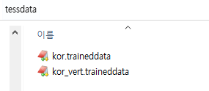
문자열 인식 – Service (7)
Service 자바 코드 전체 코드(2)
학습모델 파일

Slide 40
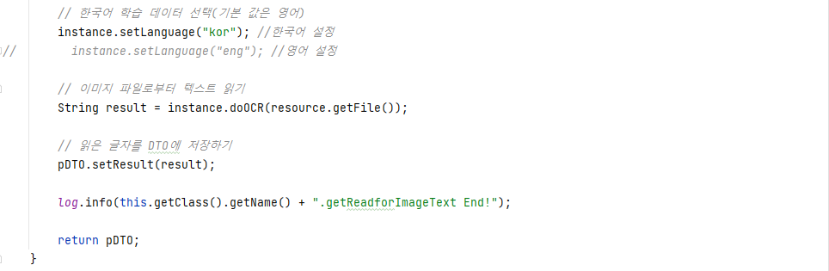
문자열 인식 – Service (8)
Service 자바 코드 전체 코드(3)

Slide 41

문자열 인식 – 실행 함수 (1)
Spring Boot Frameworks main 함수 파일
  AiJavaPrjApplication
Command 환경에서 실행 방법
  CommandLineRunner 인터페이스 구현
    인터페이스를 구현하지 않으면, Service 영역에 정의된 객체 사용 불가
    인터페이스 구현하면, run 함수에 코딩

Slide 42
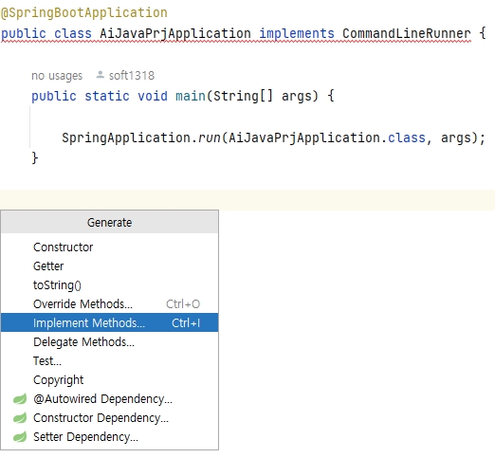
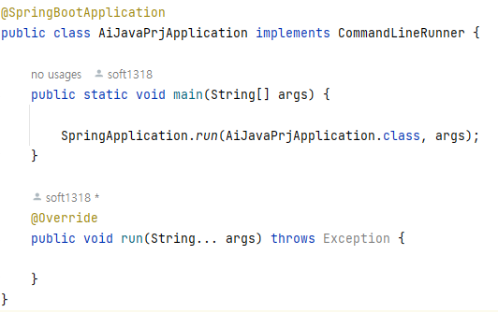
문자열 인식 – 실행 함수 (2)
Run 함수 생성
  인텔리J 자동 완성
인터페이스 추가 후 단축키 입력
인터페이스에 정의된 함수
자동 생성
여기에 코딩함

Slide 43
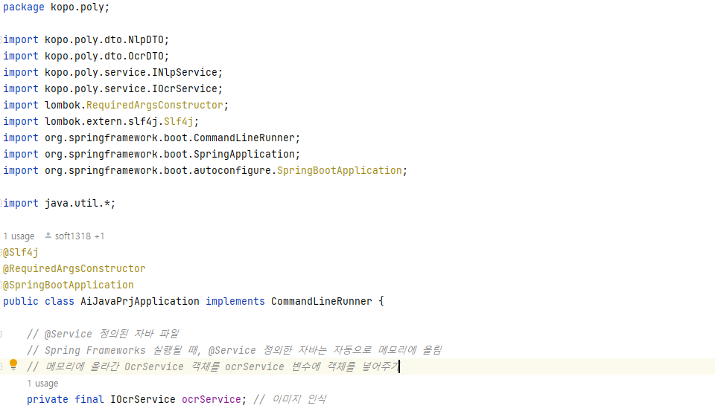
문자열 인식 – 실행 함수 (3)
전체 코드(1)
@RequiredArgsConstructor 어노테이션은
Spring 메모리에 올라온 객체(Service 등)를 변수에 넣음

Slide 44
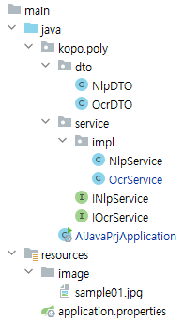
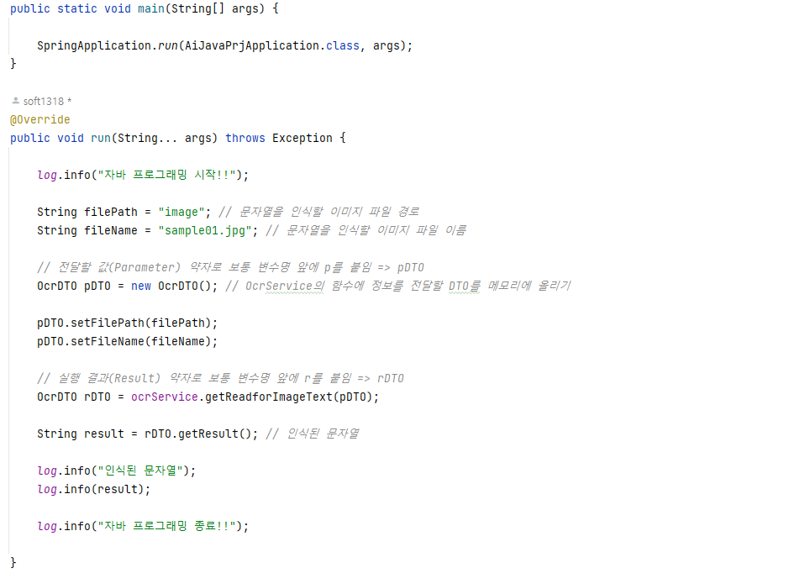
문자열 인식 – 실행 함수 (3)
전체 코드(2)
읽을 이미지 파일
OcrService 객체의 함수 호출

Slide 45
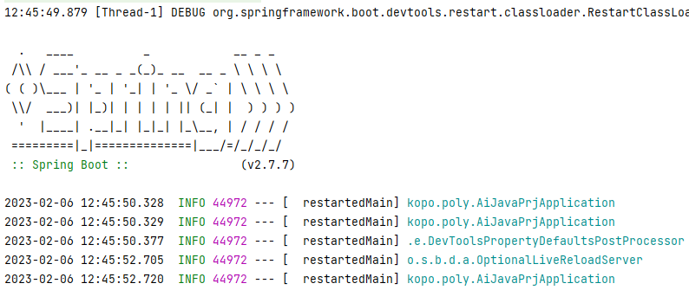
문자열 인식 – 실행 결과 (1)
Spring Boot Frameworks 실행

Slide 46
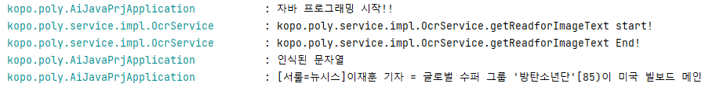
문자열 인식 – 실행 결과 (2)

Slide 47
실습 예제 #2 – 가장 많이 쓰인 단어는?
인공지능 기술 중 자연어 처리 기술 사용
  Komoran 사용
사용 기술
  형태소 분석의 명사 추출 기능 활용
사용 데이터
  이전 실습에 사용된 신문 이미지로부터 인식된 문자열

Slide 48
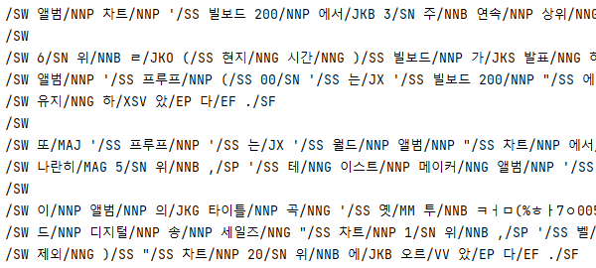
형태소 분석이란? (1)
자연어 처리를 위한 단어의 최소 단위인 형태소로
문장을 분석하는 기술
  분석할 문장을 최소 단위인 형태소로 나눠, 형태소마다 품사를 정의함
이전 실습 인식한 문자열을 형태소 분석한 결과 일부분

Slide 49
자연어 처리란?
한국어 문장을 입력받아 한국어 어휘 형태 및 의미와 문장의 구조 및 의미를 분석하여 언어를 이해하는 기술
  형태소 분석은 언어 분석 기술 중 하나로 문장을 분해가능한 의미 최소단위로 분리하고 품사를 태깅
  형태소 분석과 명사 분석은 가장 보편적으로 많이 사용된 분석 기술

Slide 50
형태소 분석이란? (1)
자연어 처리를 위한 단어의 최소 단위인 형태소로
문장을 분석하는 기술
  분석할 문장을 최소 단위인 형태소로 나눠, 형태소마다 품사를 정의함
이전 실습 인식한 문자열을 형태소 분석한 결과 일부분

Slide 51
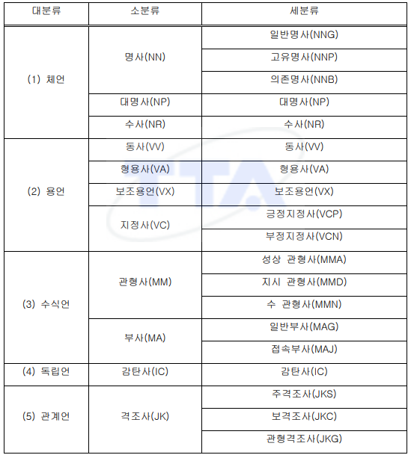
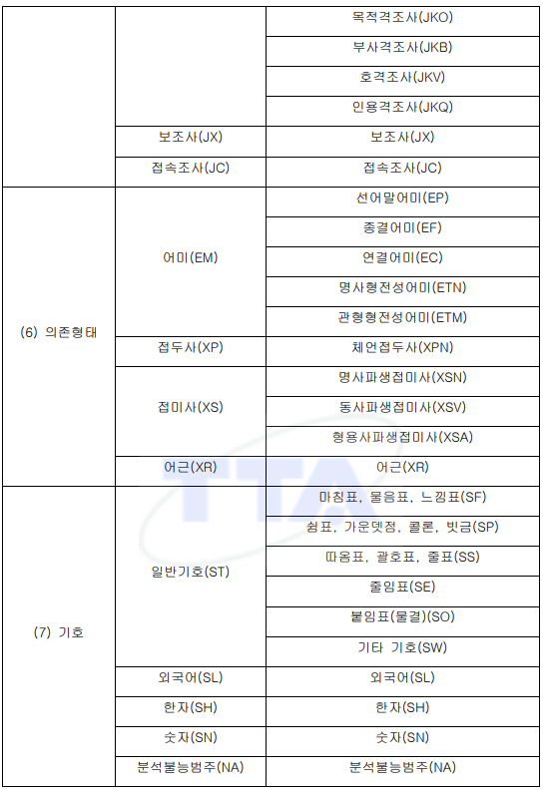
형태소 분석이란? (2)
한국정보통신기술협회(TTA)가 표준화한 품사별
태깅 분류 체계 - TTAK.KO-11.0010/R

Slide 52
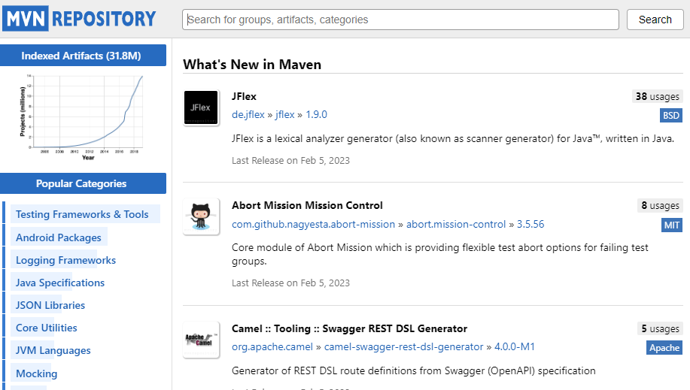
Pom.xml - Komoran 라이브러리 추가 (1)
레파지토리 추가
  레파지토리는 라이브러리 저장소로 해외 공식 사이트에 등록된 라이브러리는
  쉽게 다운로드 가능
  공식 사이트에 없는 라이브러리는 사설 레파지토리에서 가져와야 함
공식 사이트 : https://mvnrepository.com/

Slide 53
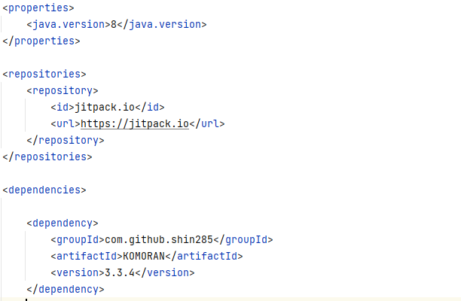
Pom.xml - Komoran 라이브러리 추가 (2)
Komoran은 공식 레파지토리에 존재하지 않음
  사설 레파지토리 설정
저장 후, m 클릭
사설 레파지토리 설정
Komoran 라이브러리 추가 설정

Slide 54
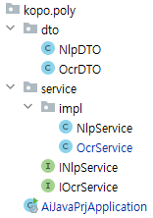
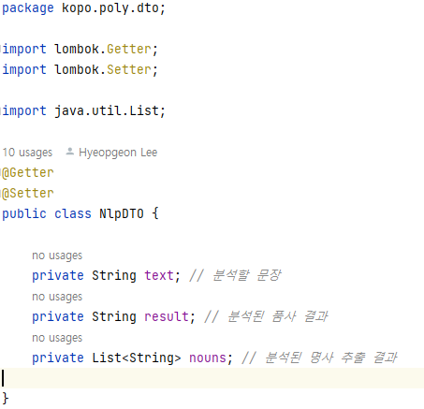
자연어 처리 – DTO
생성위치
  기본 패키지(kopo.poly) 하위 패키지로 dto 패키지 생성
    dto 패키지는 DTO 역할을 하는 자바 객체만 생성함

Slide 55
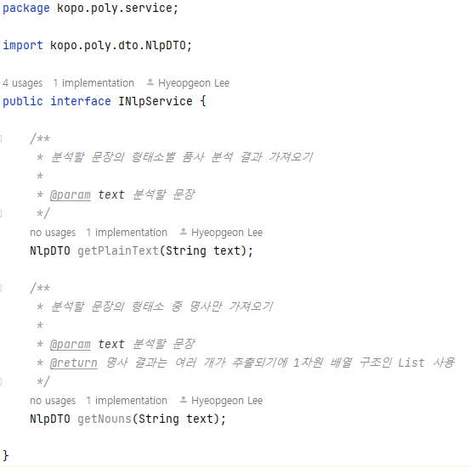
자연어 처리 – Service (1)
인터페이스 구현
  Service 사용될 함수 및 공통 상수 정의
패키지 위치
  kopo.poly.service

Slide 56
자연어 처리 – Service (2)
인터페이스 구현한 자바 생성
  IOcrService 인터페이스 구현
패키지 위치
  kopo.poly.service.impl
  impl => implements 약자

Slide 57
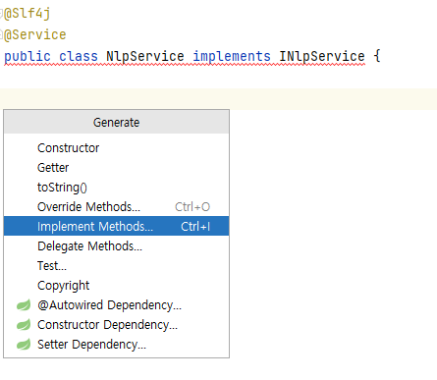
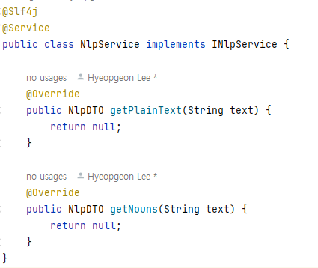
자연어 처리 – Service (3)
Service 자바 코드 작성법
  인텔리J 기능의 자동 완성 활용하자!
  Service 자바는 Service 인터페이스에 정의된 함수는 무조건 만들어야 함
  [alt] + [insert] 입력 후, [Implements Methods] 클릭
인터페이스 추가 후 단축키 입력
인터페이스에 정의된 함수
자동 생성

Slide 58
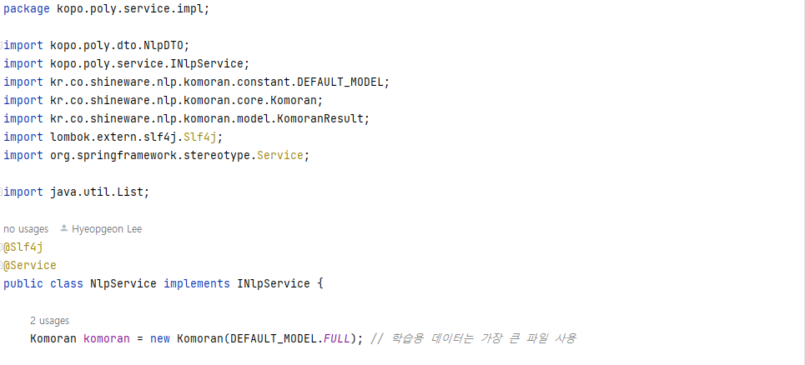
자연어 처리 – Service (4)
Service 전체 코드 (1)
Komoran 라이브러리에 포함된 학습모델 종류 선택
(Full : 학습량 많음 / Light : 학습량 적음)

Slide 59

자연어 처리 – Service (5)
Service 전체 코드 (2)
  형태소 분석

Slide 60

자연어 처리 – Service (6)
Service 전체 코드 (2)
  명사 추출

Slide 61

자연어 처리 – 실행 함수 (1)
NlpService 객체 주입을 위한 상수 설정
추가

Slide 62

자연어 처리 – 실행 함수 (2)
가장 많이 언급된 단어 찾기 진행 (1)
  1단계 : 기사 글 중 명사만 추출
    즉, 단어만 추출
  2단계 : 중복된 단어 제거
    자료 구조 중 Set 구조 사용
    Set 구조는 중복을 허용하지 않음
  3단계 : 중복 제거된 단어로 명사 추출된 List<String> 결과로부터 횟수 찾고
  Map<String, Integer> 구조로 결과 저장
  4단계 : Map 구조의 값에 따라 큰 숫자순으로 정렬

Slide 63


자연어 처리 – 실행 함수 (3)
가장 많이 언급된 단어 찾기 진행 (2)
  3단계 : 중복 제거된 단어로 명사 추출된 List<String> 결과로부터 횟수 찾고
  Map<String, Integer> 구조로 결과 저장
  4단계 : Map 구조의 값에 따라 큰 숫자순으로 정렬

Slide 64


자연어 처리 – 실행 함수 (4)
문자열 인식에 활용한 run 함수 내용에 하단에 추가
1단계
2단계
실행 결과

Slide 65


자연어 처리 – 실행 함수 (5)
3단계
Map 구조에 저장되는 데이터 예
4단계
실행 결과

Slide 66

실습 예제 #2 – 실행 결과
가장 많이 언급된 단어는?
  1위 : 차트
  2위 : 앨범
  3위 : 방탄소년단, 빌보더, 미국

Slide 67
Q&A
감사합니다

